Slide 1
CHAPTER 6
노트패드 애플리케이션 실습 2
정보통신공학부

Slide 2
strings.xml 수정
strings.xml
    <?xml version="1.0" encoding="utf-8"?>
    <resources>
    <string name="app_name">Notepad v2</string>
    <string name="no_notes">No Notes Yet</string>
    <string name="menu_insert">Add Note</string>
    <string name="menu_delete">Delete Note</string>
    <string name="title">Title</string>
    <string name="body">Body</string>
    <string name="confirm">Confirm</string>
    <string name="edit_note">Edit Note</string>
    </resources>

Slide 3
Delete Note 메뉴
Delete Note 메뉴 추가하기
    private static final int DELETE_ID = Menu.FIRST + 1;
    @Override
    public boolean onCreateOptionsMenu(Menu menu) {
    super.onCreateOptionsMenu(menu);
    menu.add(0, INSERT_ID,0, R.string.menu_insert);
    menu.add(0, DELETE_ID,0, R.string.menu_delete);
    return true;
    }

Slide 4
Delete Note 메뉴
Delete Note 메뉴 프로그래밍
    @Override
    public boolean onOptionsItemSelected(MenuItem item) {
    switch (item.getItemId()) {
    case INSERT_ID:
    createNote();
    return true;
    case DELETE_ID:
    mDbHelper.deleteNote(getListView().getSelectedItemId());
    fillData(); // 리스트 화면을 다시 그린다.
    return true;
    }
    return super.onOptionsItemSelected(item);
    }
    ※getListView().getSelectedItemId()
    리스트뷰에서 선택된 아이템의 id를 추출

Slide 5
Intent 클래스
Intent 클래스와 startActivityForResult()
  Intent
    다른 Activity로의 전환(Intent fire)과 데이터 전송을 담당
    private void createNote() {
    Intent i = new Intent(this, NoteEdit.class);
    startActivityForResult(i, ACTIVITY_CREATE);
    }
    new Intent(this, NoteEdit.class);
      this : Intent의 소스 클래스
      NoteEdit.class : Intent의 수신 클래스
    startActivityForResult(i, ACTIVITY_CREATE);
      Intent fire : 화면 전환
      소스 Activity는 onActivityResult() 메소드를 통해 콜백을 받는다
    ※startActivity()
    Intent fire는 가능하나 콜백을 받지 않는다. Fire-and-forget

Slide 6
Intent 클래스
번들에 데이터 채우기
  protected void onListItemClick (ListView l, View v, int position, long id)
    리스트의 아이템이 선택되었을 때 호출
    선택된 아이템의 데이터 추출
    getListView().getItemAtPosition(position
    l : 클릭이 발생한 ListView
    v : ListView내에서 클릭된 view
    position : 선태된 View의 위치
    id : 클릭된 아이템의 id
  Add Note 메뉴 선택
    Intent를 이용하여 노트 편집 화면으로 전환
    Intent의 번들을 이용하여 노트 편집 화면으로 데이터 전송
    putExtra 메소를 이동하여 번들에 데이터(title, body, mRowId) 추가

Slide 7
Intent 클래스
onListItemClick() 메소드 수정
  private Cursor mNotesCursor;
  @Override
  protected void onListItemClick(ListView l, View v, int position, long id) {
  super.onListItemClick(l, v, position, id);
  Cursor c = mNotesCursor;
  c.moveToPosition(position);
  Intent i = new Intent(this, NoteEdit.class);
  i.putExtra(NotesDbAdapter.KEY_ROWID, id);
  i.putExtra(NotesDbAdapter.KEY_TITLE, c.getString(
  c.getColumnIndexOrThrow(NotesDbAdapter.KEY_TITLE)));
  i.putExtra(NotesDbAdapter.KEY_BODY, c.getString(
  c.getColumnIndexOrThrow(NotesDbAdapter.KEY_BODY)));
  startActivityForResult(i, ACTIVITY_EDIT);
  }

Slide 8
Intent 클래스
onActivityResult()
  콜백 핸들러
  protected void onActivityResult(int requestCode, int resultCode, Intent intent)
    requestCode : Intent가 파이어될 때 요청 코드. ACTIVITY_CREATE, ACTIVITY_EMPTY 등
    resultCode: 호출에 대한 결과 또는 에러 코드. 정상인 경우 0
    Intent: 결과를 반환하는 Activity가 만든 Intent

Slide 9
Intent 클래스
@Override
protected void onActivityResult(int requestCode, int resultCode, Intent intent) {
super.onActivityResult(requestCode, resultCode, intent);
Bundle extras = intent.getExtras();
switch(requestCode) {
case ACTIVITY_CREATE:
String title = extras.getString(NotesDbAdapter.KEY_TITLE);
String body = extras.getString(NotesDbAdapter.KEY_BODY);
mDbHelper.createNote(title, body);
fillData();
break;
case ACTIVITY_EDIT:
Long rowId = extras.getLong(NotesDbAdapter.KEY_ROWID);
if (rowId != null) {
String editTitle = extras.getString(NotesDbAdapter.KEY_TITLE);
String editBody = extras.getString(NotesDbAdapter.KEY_BODY);
mDbHelper.updateNote(rowId, editTitle, editBody);
}
fillData();
break;
}
}

Slide 10
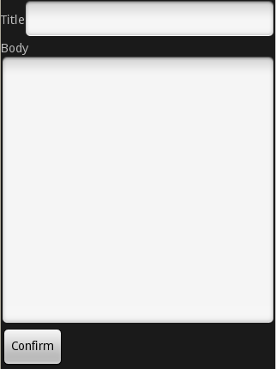
또 다른 Activity 만들기
화면 레이아웃 만들기
  note_edit.xml

Slide 11
화면 레이아웃 만들기
  note_edit.xml
<?xml version="1.0" encoding="utf-8"?>
<LinearLayout xmlns:android="http://schemas.android.com/apk/res/android"
android:orientation="vertical" android:layout_width="fill_parent"
android:layout_height="fill_parent">
<LinearLayout android:orientation="horizontal"
android:layout_width="fill_parent"
android:layout_height="wrap_content">
<TextView android:layout_width="wrap_content"
android:layout_height="wrap_content"
android:text="@string/title" />
<EditText android:id="@+id/title"
android:layout_width="wrap_content"
android:layout_height="wrap_content"
android:layout_weight="1"/>
</LinearLayout>

Slide 12
화면 레이아웃 만들기
  note_edit.xml
<TextView android:layout_width="wrap_content"
android:layout_height="wrap_content"
android:text="@string/body" />
<EditText android:id="@+id/body" android:layout_width="fill_parent"
android:layout_height="wrap_content"
android:layout_weight="1"
android:scrollbars="vertical" />
<Button android:id="@+id/confirm"
android:text="@string/confirm"
android:layout_width="wrap_content"
android:layout_height="wrap_content" />
</LinearLayout>

Slide 13
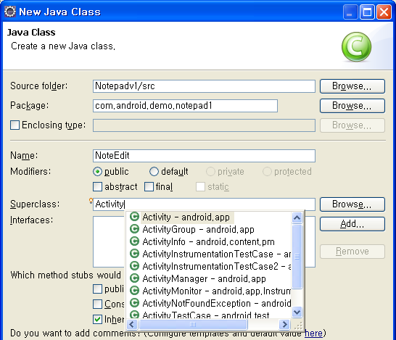
NoteEdit 클래스 생성하기
  src/com.android.demo.notepad1 패키지에서 마우스 오른쪽 버튼 메뉴
    New : Class
ctrl+space

Slide 14
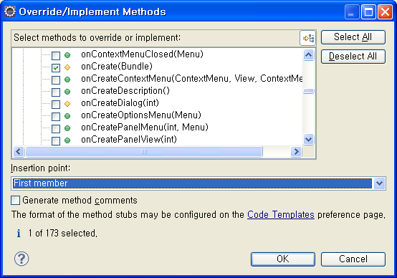
  NoteEdit.java에 메소드 추가
    마우스 오른족 메뉴 : Source : Override/Implement Methods… 선택

Slide 15
NoteEdit.java 작성
package com.android.demo.notepad2;
import android.app.Activity;
import android.content.Intent;
import android.os.Bundle;
import android.view.View;
import android.widget.Button;
import android.widget.EditText;
public class NoteEdit extends Activity {
private EditText mTitleText;
private EditText mBodyText;
private Long mRowId;

Slide 16

@Override
protected void onCreate(Bundle savedInstanceState) {
super.onCreate(savedInstanceState);
setContentView(R.layout.note_edit);
mTitleText = (EditText) findViewById(R.id.title);
mBodyText = (EditText) findViewById(R.id.body);
Button confirmButton = (Button) findViewById(R.id.confirm);
mRowId = null;
Bundle extras = getIntent().getExtras();
if (extras != null) {
String title = extras.getString(NotesDbAdapter.KEY_TITLE);
String body = extras.getString(NotesDbAdapter.KEY_BODY);
mRowId = extras.getLong(NotesDbAdapter.KEY_ROWID);
if (title != null) {
mTitleText.setText(title);
}
if (body != null) {
mBodyText.setText(body);
}
}

Slide 17
confirmButton.setOnClickListener(new View.OnClickListener() {
public void onClick(View view) {
Bundle bundle = new Bundle();
bundle.putString(NotesDbAdapter.KEY_TITLE, mTitleText.getText().toString());
bundle.putString(NotesDbAdapter.KEY_BODY,
mBodyText.getText().toString());
if (mRowId != null) {
bundle.putLong(NotesDbAdapter.KEY_ROWID, mRowId);
}
Intent mIntent = new Intent();
mIntent.putExtras(bundle);
setResult(RESULT_OK, mIntent);
finish();
}
});
}
}

Slide 18
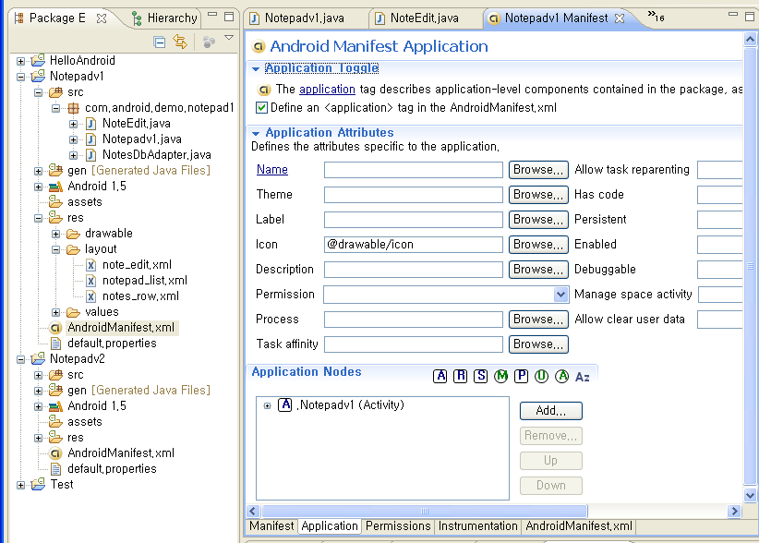
AndroidManifest.xml 파일 수정

Slide 19
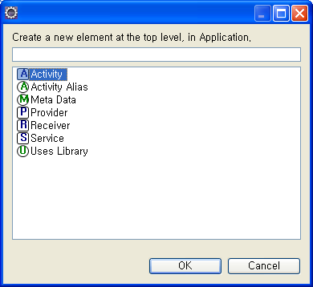
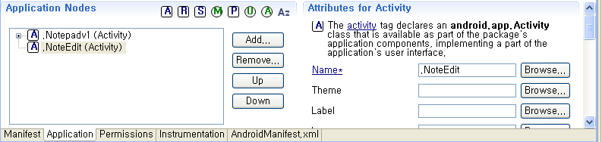
AndroidManifest.xml 파일 수정

Slide 20
AndroidManifest.xml 파일 수정
<?xml version="1.0" encoding="utf-8"?>
<manifest xmlns:android="http://schemas.android.com/apk/res/android"
package="com.android.demo.notepad1">
<application android:icon="@drawable/icon">
<activity android:name=".Notepadv1" android:label="@string/app_name">
<intent-filter>
<action android:name="android.intent.action.MAIN" />
<category android:name="android.intent.category.LAUNCHER" />
</intent-filter>
</activity>
<activity android:name=".NoteEdit"></activity>
</application>
</manifest>

Slide 21
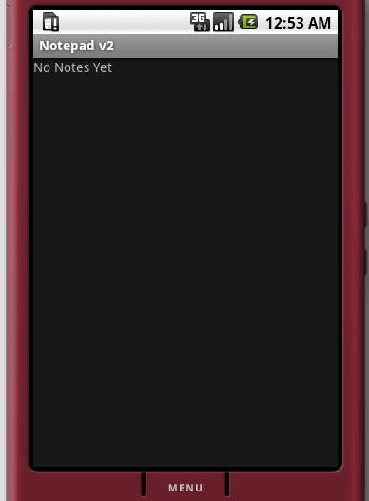
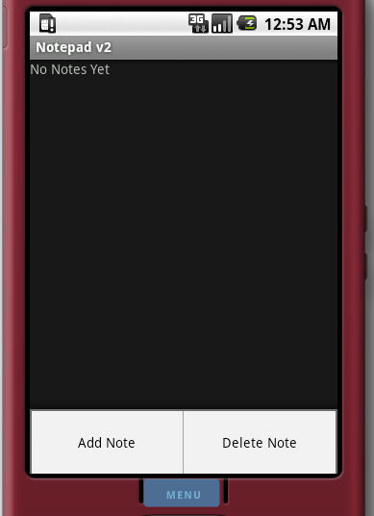
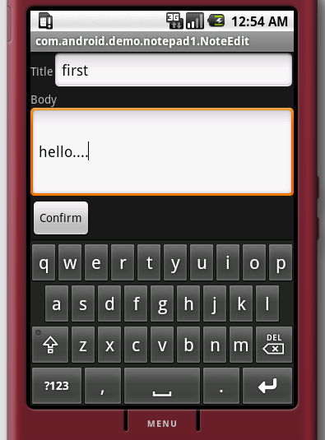
실행

Slide 22
